Slide 1
ХТО ХОЧА СТАЦЬ ВЫДАТНІКАМ?

Slide 2
У гульні ўдзельнічаюць 2 каманды.
Пытанні і заданні сённяшняга мерапрыемства будуць тычыцца самых разнастайных бакоў жыцця Беларусі: яе мовы, літаратуры, этнаграфіі, гісторыі.

Slide 3
Эпіграф:
Родная мова, цудоўная мова!
Ты нашых думак уток і аснова!
Матчын дарунак ад самай калыскі,
Ты самацветаў яскравая нізка...
Уладзімір Дубоўка

Slide 4
Перш чым прыступіць непасрэдна да спаборніцтва, я хачу, каб мы яшчэ раз успомнікі пісьменнікаў, якія ў гэтым годзе адзначаюць ці маглі б адзначаць свой юбілей.

Slide 5
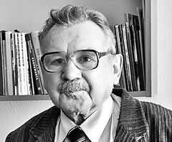
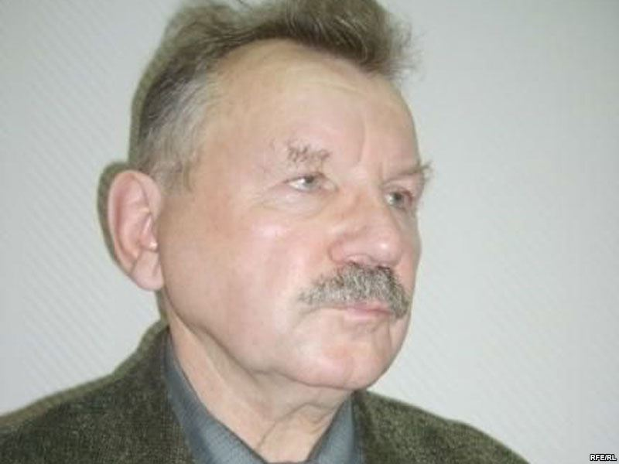
Кудравец Анатоль (1936 - 2014 ), пісьменнік - 80 гадоў з дня нараджэння

Slide 6
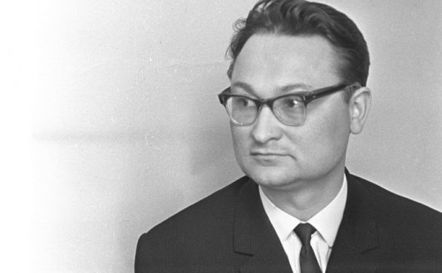
28 жніўня - Генадзь Бураўкін (1936, в. Тродавічы, Расонскі р-н - 2014), паэт, перакладчык, дзяржаўны дзеяч Беларусі - 80 гадоў з дня нараджэння

Slide 7
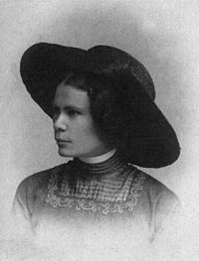
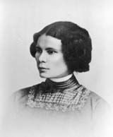
8 ліпеня - Цётка (сапр. Пашкевіч Алаіза; 1876, Шчуч. р-н - 1916), паэтка-рэвалюцыянерка - 140 гадоў з дня нараджэння

Slide 8
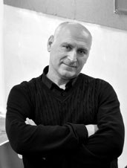
15 мая - Сачанка Барыс (1936 - 1995), пісьменнік - 80 гадоў з дня нараджэння

Slide 9
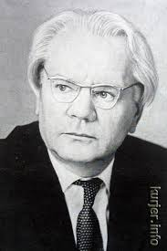
16 мая - Вітка Васіль (сапр. Крысько Цімох Васільевіч; 1911 - 1996), паэт, пісьменнік, крытык, Заслужаны дзеяч культуры Беларусі - 105 гадоў з дня нараджэння

Slide 10
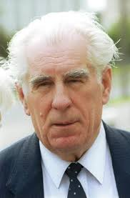
30 верасня - Ніл Гілевіч (1931, Лагойскі раён, паэт, літаратуразнаўца, фалькларыст, перакладчык, грамадскі дзеяч, Народны паэт Беларусі, Заслужаны дзеяч навукі Беларусі, лаўрэат Дзяржаўнай прэміі Беларусі імя Я. Купалы, Міжнароднай прэміі імя Х. Боцева - 85 гадоў з дня нараджэння)

Slide 11
2 студзеня - Зарэмба Міхась (Міхаіл Мікалаевіч; 1941 - 2000), пісьменнік - 75 гадоў з дня нараджэння

Slide 12
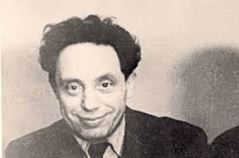
23 красавіка - Бядуля Змітрок (сапр. Плаўнік Самуіл Яфімавіч; 1886 - 1941), пісьменнік - 130 гадоў з дня нараджэння

Slide 13
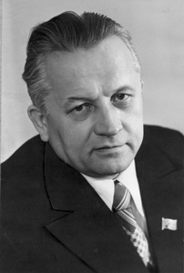
30 студзеня - Шамякін Іван (1921 - 2004), Народны пісьменнік Беларусі, дзяржаўны і грамадскі дзеяч, акадэмік НАН Беларусі - 95 гадоў з дня нараджэння

Slide 14
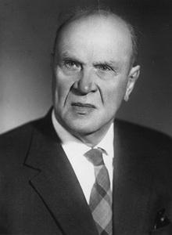
5 сакавіка - Крапіва Кандрат (сапр. Атраховіч Кандрат Кандратавіч) (1896 - 1991), драматург, байкапісец, празаік, мовазнаўца, грамадскі дзеяч, акадэмік НАН Беларусі, Народны пісьменнік Беларусі, Заслужаны дзеяч навукі Беларусі - 120 гадоў з дня нараджэння

Slide 15
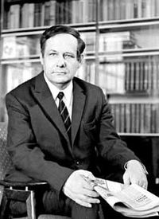
8 лютага - Мележ Іван (1921 - 1976), Народны пісьменнік Беларусі - 95 гадоў з дня нараджэння

Slide 16
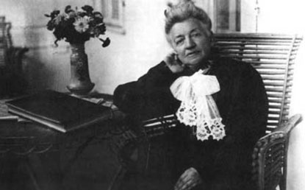
6 чэрвеня - Ажэшка (дзявочае Паўлоўская) Эліза (1841 - 1910), польская пісьменніца - 175 гадоў з дня нараджэння

Slide 17
А зараз непасрэдна да нашай гульні!

Slide 18
Пытанні адборачнага тура.
Назавіце словы, якія маюць сто зычных.
(Стог, стол, стон, стоп, стос).
Якія дзве літары можна з’есці?
(А-М).
Якія дзве літары называюць эпоху?
(Э-Ра).
Ёсць у азёрах і рэках, а ў акіянах няма; ёсць у дрэвах і травах, а ў кветках няма?
(літары Р).
Які горад лётае?
(Арол).
Якую частку слова заўсёды знойдзеш у зямлі?
(корань).
Які ваўчок ніколі не вые?
(цацка).
Гасцінец, які нельга прывесці ў падарунак?
(дарога).
Шар, які нельга ні надзьмуць, ні пакаціць?
(зямны).
Якія быкі не пасуцца?
(сузор’е “Овен”, “Цялец”).
Куды нясуць вахту?
(нікуды).
Якія займеннікі паказваюць на чысціню рук?
(вы-мы-ты-я).

Slide 19
І ТУР
“РАЗМІНКА”
(за кожны правільны адказ 1 бал)
Першы конкурс ” Размінка” дапаможа камандам сабрацца на гульню і праверыць іх уменне лагічна мысліць.

Slide 20
Хто гаворыць на ўсіх мовах?
( язык)
Стаяла хата,а ў хаце было сем акенцаў, а на кожным акенцы сядзела сем кошак, а ў кожнай кошкі было па сем кацянят. Увайшоў і я ў хату, і маіх было дзве нагі. Колькі ўсіх было ног.
(2, астатнія лапы)
Запалілі чатыры свечкі, адну патушылі, колькі засталося?
( 1, астатнія згарэлі)
Пералічыце пяць дзен па парадку, не называючы чыслаў і назваў дзен.
( пазаўчора, учора, сёння, заўтра, паслязаўтра)
Паўтарэнне аднолькавых або блізкіх зычных гукаў ці спалучэння гукаў,з мэтай узмацнення гукавой выразнасці мовы.
( асананс ці алітэрацыя)
Беларуская святая, нябесная заступніца зямлі беларускай.
(Еўфрасіння Полацкая)
Мастацкае азначэнне, прыметнік у літаратуры.
( эпітэт)
Назавіце аўтара вершаваных радкоў:
Мой родны кут,як ты мне мілы!..
Забыць цябе не маю сілы!..
( Колас )

Slide 21
2 тур “Карэктар”
Наступны конкурс называецца “Карэктар”. Каманды атрымаюць карткі з дэфармаваным тэкстам. Спадзяюся,што нашы ўдзельнікі- граматныя людзі, пагэтаму змогуць выправіць памылкі ў тэксце.

Slide 22
Заданне першай камандзе
Дяўчынкі співалі вісёлую песенку. 2.У раке ваділісь ракі. 3.Дзедуля аччыніў дзьверы. 4. Міша звярнуўся с прозьбай. 5.Вучні сустрэлісь с гіелагам.
Заданне другой камандзе
Друшба- велікая сіла. Бес друшбы чалавеку цяшка жыць. І у нешчасці і у радасці бес дружбы чалавеку нельга быць.Шануйце деці дружбу, аберагайце прас усё жыцё.

Slide 23
Гульня з гледачамі ” ЧАЦВЁРТЫ ЛІШНІ”
Знайдзіце ў шэрагу слоў “лішняе” і патлумачце, чым яно адрозніваецца ад астатніх.
Корань,часціца,суфікс,прыстаўка.
Травень,чэрвень,ліпень,жнівень.
Флексія, прэфікс,постфікс,прыстаўка.
Дуб, асіна, елка,бяроза
Віцебск,Гродна,Магілеў,Орша.
Паэт,празаік,шахцер,драматург.
Каша,клецкі,гарлачык,бліны

Slide 24
4 тур “Конкурс капітанаў”
Капітаны атрымліваюць заданне суаднесці слова і часціну мовы. Хто хутчэй і правільна зробіць набірае больш балаў!

Slide 25
трое | Лічэбнік
трайны | Прыметнік
тройчы | Прыслоўе
трэці | прыметнік
тройка | Назоўнік
утрох | Прыслоўе
патроіць | дзеяслоў
патроіўшы | Дзеепрыслоўе
патроены | дзеепрыметнік

Slide 26
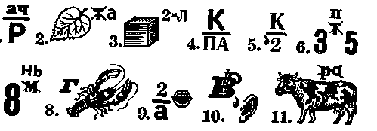
5 тур “Разгадай-ка”

Slide 27
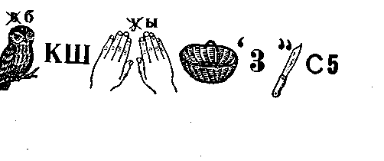
Рэбус-сказ для балельшчыкаў
Саба-ка Ша-рык і ко-т Ры-жык с-пяць.

Slide 28
Адказы на рэбусы:
На-р-ач.
2. Ліс-а.
3. К-л-уб.
4. Ка-на-па.
5. Ка-на-ва.
6.Пры-пяць.
7. Восень.
8. Г-рак.
9. На-а-два-рот.
10.За-в-ір-уха.
11. Кава.

Slide 29
6 тур “Паліглот”
У беларускай мове шмат запазычаных слоў. Адны з іх трапілі ў нашу лексіку даўно, такія як булка, праца, сукенка, грамата; другія – зусім нядаўна: інтэграцыя, плюралізм, цінэйджэр. А ці ведаеце вы іх першапачатковае асноўнае значэнне? Гэтаму і прысвечаны наш наступны конкурс. Умовы гульні такія: я называю першапачатковае асноўнае значэнне і з якой мовы да нас яно прыйшло, а вы – слова. За правільны адказ налічваецца 1 бал. Слухайце уважліва, адказвае той, хто першы падняў руку. Калі адказ няправільны, яшчэ 1 удзельнік можа паспрабаваць адказаць на пытанне. Можна выкарыстаць падказку, але за яе здымаецца 0,5 бала. Калі за дзве папыткі ніхто з эрудытаў не назваў правільна слова, пытанне перадаецца аднаму з балельшчыкаў, які раней за ўсіх падняў руку. (за гэтым сочыць памочнік вядучага).

Slide 30
7 тур “Ці ведаеш ты беларускія песні?”
( 1 бал за кожны правільны адказ)
У дадзеныя радкі песень уставіць прапушчанае слова:
“Саўка ды Грышка ладзілі ………….”
“Ох і сеяла Ульяніца ……………..”
“Цячэ вада ў ………………..”
“Бывайце здаровы, жывіце …………….”
“Купалінка,Купалінка, цёмная …………”
“Радзіма мая дарагая, ты ў шчасці жаданым …
“У суботу Янка ехаў ля ………….”
“Каб любіць Беларусь нашу…………..”
“Сёння ў нашай хаце ………….”

Slide 31
Гульня з гледачамі
Пакуль журы падводзіць вынікі нашай гульні, мы правядзем гульню з гледачамі.
Запрашаюцца 10 удзельнікаў. Яны становяцца ў круг. Калі вядучы называе прозвішча беларускага пісьменніка, удзельнікі прысядаюць, калі ж гучыць іншае імя - устаюць. Хто памыліўся, той выбывае. Выігрывае той, хто застаецца апошні.

